Slide 1
Prévision de séries temporelles avec Weka et Java
Source code
Prédiction de températures journalières
Realisé Par: El Majdi Walid
Encadré Par: Prof. HAJJI TARIK

Slide 2
Weka – Présentation rapide
Weka : Outil de machine learning open-source
Interface graphique + API Java
Utilisé pour classification, régression, clustering
Utiliter du plugin TimeSeriesForecasting
Limite : pas de LSTM, RNN, ou modèles profonds

Slide 3
📊 Jeu de Données
Source : Températures journalières de madrid depuis 1997 (source-kaggle)
Format : CSV (data/daily_temp.csv)
Variables : Températures min & max
date | minT | maxT
1997-01-01 | 2.0 | 7.0
1997-01-02 | 0.0 | 7.0
1997-01-03 | 2.0 | 5.0

Slide 4
Méthodologie avec l'Interface Weka
01
02
03
04
Importer data
Prétraitement des données
Sélection des modèles
Prediction

Slide 5

Weka gui Demonstration

Slide 6
Méthodologie avec java + Weka
Source code
Models testés: Régression Linéaire, Random Forest*, SVR
Métriques utilisées :
RMSE (Root Mean Square Error)
MAE (Mean Absolute Error)
Sélection du meilleur modèle : score pondéré
Résultats affichés dans un interface simple(swing)

Slide 7
Méthodologie avec java + Weka
Source code
Models testés: Régression Linéaire, Random Forest*, SVR
Métriques utilisées :
RMSE (Root Mean Square Error)
MAE (Mean Absolute Error)
Sélection du meilleur modèle : score pondéré
Résultats affichés dans un interface simple(swing)

Slide 8
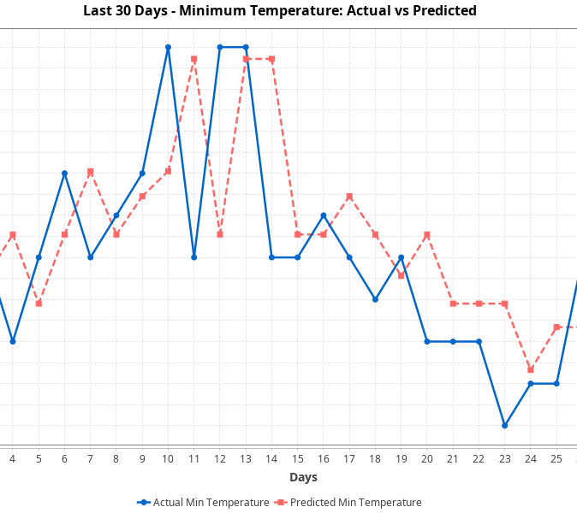
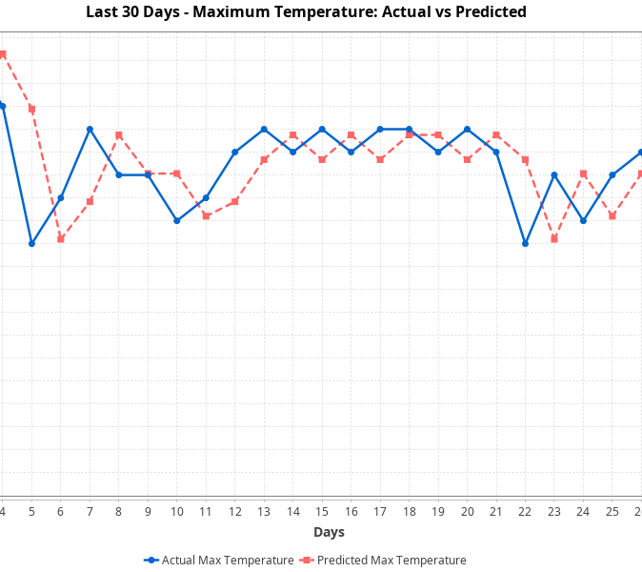
Predictions – reel:

Slide 9
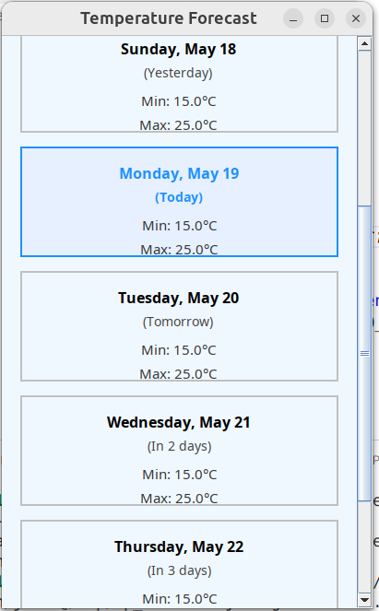
Interface finale
Affiche les températures prédites des 3 prochains jours
Interface utilisateur simple et fonctionnelle
Utiliser data pour la prediction
Ajouter un jour dans data => predire le next

Slide 10

📂Code Source
🔗 https://github.com/elm19/java_timeseries_project

